Slide 1

TOÁN 3
Tập 2
Làm tròn số đến hàng chục, hàng trăm

Slide 2


Ấn để đến trang sách

Slide 3







NÊU CÁC SỐ TRÒN CHỤC?
NÊU CÁC SỐ TRÒN TRĂM?

Slide 4


1
Làm tròn số đến hàng chục

Slide 5
1.
Làm tròn số đến hàng chục
VD1: Làm tròn số 61 đến hàng chục.
60
61
70
+ Ta thấy: Số 61 gần với số 60 hơn.
Vậy: Khi làm tròn số 61 đến hàng chục, ta được số 60
(gọi là làm tròn lùi)

Slide 6
1.
Làm tròn số đến hàng chục
VD2: Làm tròn số 62 đến hàng chục.
60
62
70
+ Ta thấy: Số 62 gần với số 60 hơn.
Vậy: Khi làm tròn số 62 đến hàng chục, ta được số 60
(gọi là làm tròn lùi)

Slide 7
1.
Làm tròn số đến hàng chục
VD3: Làm tròn số 63 đến hàng chục.
60
63
70
+ Ta thấy: Số 63 gần với số 60 hơn.
Vậy: Khi làm tròn số 63 đến hàng chục, ta được số 60
(gọi là làm tròn lùi)

Slide 8
1.
Làm tròn số đến hàng chục
VD4: Làm tròn số 64 đến hàng chục.
60
64
70
+ Ta thấy: Số 64 gần với số 60 hơn.
Vậy: Khi làm tròn số 64 đến hàng chục, ta được số 60
(gọi là làm tròn lùi)

Slide 9
1.
Làm tròn số đến hàng chục
VD5: Làm tròn số 65 đến hàng chục.
60
65
70
+ Ta thấy: Số 65 cách đều hai số 60 và 70
Quy ước: Khi làm tròn số 65 đến hàng chục, ta làm tròn tiến, được số 70.

Slide 10
1.
Làm tròn số đến hàng chục
VD6: Làm tròn số 66 đến hàng chục.
60
66
70
+ Ta thấy: Số 66 gần với số 70 hơn
Vậy: Khi làm tròn số 66 đến hàng chục, ta được số 70
(gọi là làm tròn tiến).

Slide 11
1.
Làm tròn số đến hàng chục
VD7: Làm tròn số 67 đến hàng chục.
60
67
70
+ Ta thấy: Số 67 gần với số 70 hơn
Vậy: Khi làm tròn số 67 đến hàng chục, ta được số 70
(gọi là làm tròn tiến).

Slide 12
1.
Làm tròn số đến hàng chục
VD8: Làm tròn số 68 đến hàng chục.
60
68
70
+ Ta thấy: Số 68 gần với số 70 hơn
Vậy: Khi làm tròn số 68 đến hàng chục, ta được số 70
(gọi là làm tròn tiến).

Slide 13
1.
Làm tròn số đến hàng chục
VD9: Làm tròn số 69 đến hàng chục.
60
69
70
+ Ta thấy: Số 69 gần với số 70 hơn
Vậy: Khi làm tròn số 69 đến hàng chục, ta được số 70
(gọi là làm tròn tiến).

Slide 14
1.
Làm tròn số đến hàng chục
60
61
62
63
64
65
66
67
68
69
70
Khi làm tròn số đến hàng chục, ta so sánh chữ số hàng đơn vị với 5.
Nếu chữ số hàng đơn vị bé hơn 5 thì làm tròn xuống;
Nếu chữ số hàng đơn vị lớn hơn hoặc bằng 5 thì làm tròn lên.

Slide 15
Số làm tròn đến hàng chục của 25 là
30
Số làm tròn đến hàng chục của 35 là
40
60
Số làm tròn đến hàng chục của 55 là

Slide 16
Số làm tròn đến hàng chục của 34 là
30
Số làm tròn đến hàng chục của 87 là
90
90
Số làm tròn đến hàng chục của 93 là

Slide 17
2
Làm tròn số đến hàng trăm

Slide 18
2.
Làm tròn số đến hàng trăm
VD3: Làm tròn số 234, 279 đến hàng trăm.
200
234
279
300
+Ta thấy: Số 234 gần với số 200 hơn.
Vậy: Khi làm tròn số 234 đến hàng trăm, ta được số 200
+Ta thấy: Số 279 gần với số 300 hơn.
Vậy: Khi làm tròn số 279 đến hàng trăm, ta được số 300

Slide 19
2.
Làm tròn số đến hàng trăm
Khi làm tròn số đến hàng trăm, ta so sánh chữ số hàng chục với 5:
Nếu chữ số hàng chục bé hơn 5 thì làm tròn xuống;
Nếu chữ số hàng chục lớn hơn hoặc bằng 5 thì làm tròn lên.

Slide 20
Số làm tròn đến hàng trăm của 231 là
200
Số làm tròn đến hàng trăm của 243 là
200
Số làm tròn đến hàng trăm của 268 là
300
300
Số làm tròn đến hàng trăm của 285 là

Slide 21

Ấn để đến trang sách

Slide 22



JACK TÌM KHO BÁU

Slide 23








Hoàn thành
Notes:
Hướng dẫn: GV click vào các rương, hòm kho báu để hiện câu hỏi.

Slide 24

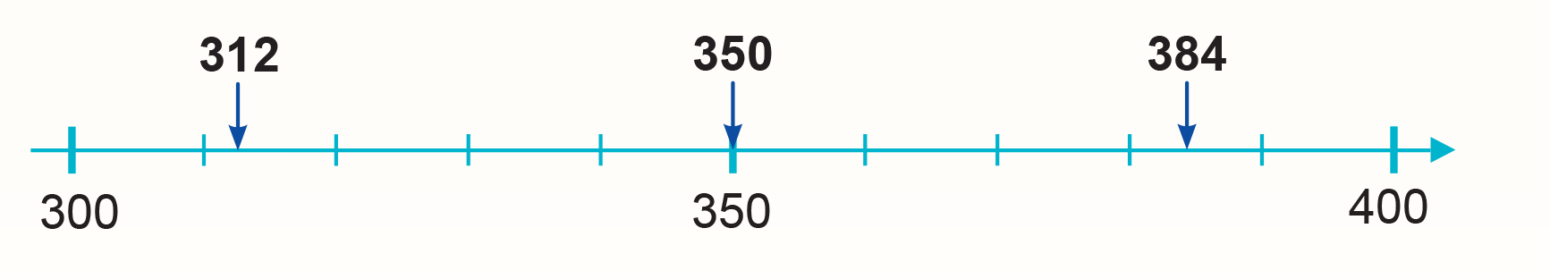



Quan sát tia số sau rồi làm tròn số 312 đến hàng trăm.
Làm tròn số 312 đến hàng trăm, ta được số 300.
Notes:
Hướng dẫn: GV click vào vùng trống để hiện câu trả lời. Sau đó click vào Jack hoặc kho báu để về màn hình nhận kho báu.

Slide 25
Quan sát tia số sau rồi làm tròn số 350 đến hàng trăm.
Làm tròn số 350 đến hàng trăm, ta được số 400.
Notes:
Hướng dẫn: GV click vào vùng trống để hiện câu trả lời. Sau đó click vào Jack hoặc kho báu để về màn hình nhận kho báu.

Slide 26
Quan sát tia số sau rồi làm tròn số 384 đến hàng trăm.
Làm tròn số 384 đến hàng trăm, ta được số 400.
Notes:
Hướng dẫn: GV click vào vùng trống để hiện câu trả lời. Sau đó click vào Jack hoặc kho báu để về màn hình nhận kho báu.

Slide 27

Ấn để đến trang sách

Slide 28

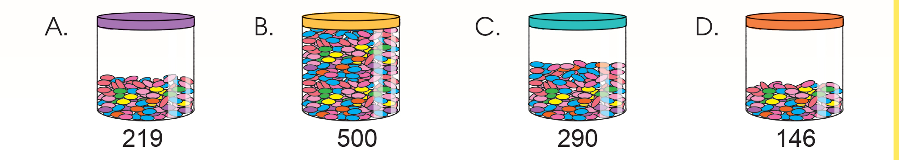

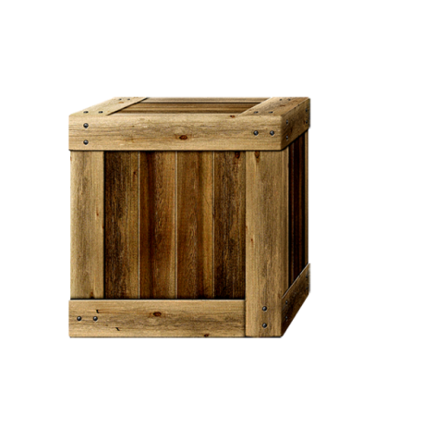







Đức muốn chọn một hộp kẹo có khoảng 200 viên. Theo em, Đức nên chọn hộp kẹo nào?
Sai mất rồi
Sai mất rồi
Sai mất rồi
A
B
C
D
Notes:
Hướng dẫn: GV click vào các hộp chọn đáp án tương ứng.

Slide 29







Trò chơi:
“ Ai nhanh ai đúng”

Slide 30





ONG TÌM CHỮ

Slide 31















ĐỘI ONG VÀNG
ĐỘI ONG MẬT
Notes:
Click vào các số để đến các câu hỏi
Sau khi hoàn thành xong ấn vào hũ mật để tiếp tục bài học

Slide 32


Số làm tròn đến hàng chục của 41 là
Đáp án : 40
Notes:
Sau khi hiện đáp án click vào con ong nằm trên bông hoa để về slide 28

Slide 33
Số làm tròn đến hàng trăm của 203 là
Đáp án: 200

Slide 34
Số làm tròn đến hàng chục của 89 là
Đáp án: 90

Slide 35
Số làm tròn đến hàng trăm của 150 là
Đáp án: 200

Slide 36
Số làm tròn đến hàng trăm của 4 213 là
Đáp án: 4 200

Slide 37
Số làm tròn đến hàng chục của 8 408 là
Đáp án: 8 410

Slide 38
Số làm tròn đến hàng trăm của 23 756 là
Đáp án: 23 800

